Slide 1



TRƯỜNG TIỂU HỌC NGỌC LÂM
CHÀO MỪNG QUÝ THẦY CÔ
VỀ DỰ GIỜ THĂM LỚP
Môn Toán lớp 3
BÀI 81: ÔN TẬP CHUNG-T 1

Slide 3
Thứ……ngày…..tháng…..năm…….
Thứ……ngày…..tháng…..năm…….
TOÁN
BÀI 81: ÔN TẬP CHUNG –TIẾT 1-TRANG 125
Bài 1: Hoàn thành bảng sau (theo mẫu)
Hàng |  |  |  |  | Viết số | Đọc số
Chục nghìn | Nghìn | Trăm | Chục | Đơn vị
 | 6 | 3 | 0 | 5 | 6305 | Sáu nghìn ba trăm linh năm
2 | 7 | 6 | 4 | 1 | ? | ?
3 | 0 | 8 | 7 | 4 | ? | ?
5 | 5 | 5 | 5 | 5 | ? | ?

Slide 4
Thứ……ngày…..tháng…..năm…….
TOÁN
BÀI 81: ÔN TẬP CHUNG –TIẾT 1-TRANG 125
Bài 1: Hoàn thành bảng sau (theo mẫu)
Hàng |  |  |  |  | Viết số | Đọc số
Chục nghìn | Nghìn | Trăm | Chục | Đơn vị
 | 6 | 3 | 0 | 5 | 6305 | Sáu nghìn ba trăm linh năm
2 | 7 | 6 | 4 | 1 | 27 641 | Hai mươi bảy nghìn sáu trăm bốn mươi mốt
3 | 0 | 8 | 7 | 4 | 30 874 | Ba mươi nghìn tám trăm bảy mươi tư
5 | 5 | 5 | 5 | 5 | 55 555 | Năm mươi lăm nghìn năm trăm năm mươi lăm

Slide 5
Thứ……ngày…..tháng…..năm…….
TOÁN
BÀI 81: ÔN TẬP CHUNG –TIẾT 1-TRANG 125
Bài 2 Cho các số sau:
53 460
54 360
46 530
53 640
a) Chọn câu trả lời đúng:
Trong các số đã cho:
- Số lớn nhất là: A. 53 460 B. 54 360 C. 46530 D. 53 640
- Số bé nhất là: A. 53 460 B. 54 360 C. 46530 D. 53 640
b) - Viết các số đã cho theo thứ tự từ bé đến lớn.
- Viết các số đã cho theo thứ tự từ lớn đến bé.

Slide 6
Thứ……ngày…..tháng…..năm…….
TOÁN
BÀI 81: ÔN TẬP CHUNG –TIẾT 1-TRANG 125
Bài 2 Cho các số sau:
53 460
54 360
46 530
53 640
a) Chọn câu trả lời đúng:
Trong các số đã cho:
- Số lớn nhất là: A. 53 460 B. 54 360 C. 46530 D. 53 640
- Số bé nhất là: A. 53 460 B. 54 360 C. 46530 D. 53 640

Slide 7

AI NHANH AI ĐÚNG?

Slide 8



Cho các số sau:
53 460 54 360 46 530 53 460
Số lớn nhất là:
Caâu 1
53 460
A
Hết giờ
54 360
b
46 530
c
2
13
8
0
1
3
6
7
9
10
11
12
14
15
5
4
d
53 460

Slide 9
Cho các số sau:
53 460 54 360 46 530 53 460
Số bé nhất là:
Caâu 2
53 460
A
2
13
8
0
1
3
6
7
9
10
11
12
14
15
5
4
Hết giờ
54 360
b
46 530
c
53 460
d

Slide 10
Thứ……ngày…..tháng…..năm…….
TOÁN
BÀI 81: ÔN TẬP CHUNG –TIẾT 1-TRANG 125
Bài 2 Cho các số sau:
53 460
54 360
46 530
53 640
b) - Viết các số đã cho theo thứ tự từ bé đến lớn.
- Viết các số đã cho theo thứ tự từ lớn đến bé.
- Các số viết theo thứ tự từ bé đến lớn là:
46 530
53 460
53 640
54 360
- Các số viết theo thứ tự từ lớn đến bé là:
54 360
53 640
53 460
46 530

Slide 11
Thứ……ngày…..tháng…..năm…….
TOÁN
BÀI 81: ÔN TẬP CHUNG –TIẾT 1-TRANG 125
Bài 3 Đặt tính rồi tính.
42 307 + 25 916 67 251 - 18 023
3 426 x 3 42 580 : 5

Slide 12
Thứ……ngày…..tháng…..năm…….
TOÁN
BÀI 81: ÔN TẬP CHUNG –TIẾT 1-TRANG 125
Bài 3 Đặt tính rồi tính.
42 307
+25 916
67 251
- 18 023
3 426
× 3
42 580
5
02
8
5
1
6
2 5
68 223
49 228
10 278
08
30
0

Slide 13
Thứ……ngày…..tháng…..năm…….
TOÁN
BÀI 81: ÔN TẬP CHUNG –TIẾT 1-TRANG 125
BÀI 4: Một cửa hàng văn phòng phẩm, thứ Bảy đã bán 12 hộp bút chì màu, Chủ nhật bán được số hộp bút chì màu gấp 3 lần thứ Bảy. Hỏi sau hai ngày bán, cửa hàng đó bán được bao nhiêu hộp bút chì màu?
Tóm tắt
Thứ Bảy bán: 12 hộp.
Chủ Nhật bán: gấp ba lần thứ Bảy.
Hai ngày bán:…hộp?

Slide 14
Thứ……ngày…..tháng…..năm…….
TOÁN
BÀI 81: ÔN TẬP CHUNG –TIẾT 1-TRANG 125
BÀI 4: Một cửa hàng văn phòng phẩm, thứ Bảy đã bán 12 hộp bút chì màu, Chủ nhật bán được số hộp bút chì màu gấp 3 lần thứ Bảy. Hỏi sau hai ngày bán, cửa hàng đó bán được bao nhiêu hộp bút chì màu?
Bài giải
Chủ nhật bán được số hộp bút chì màu là:
12 x 3 = 36 (hộp)
Sau hai ngày bán, cửa hàng đó bán được số hộp bút chì màu là:
12 + 36 = 48 (hộp)
Đáp số: 48 hộp bút chì màu

Slide 15
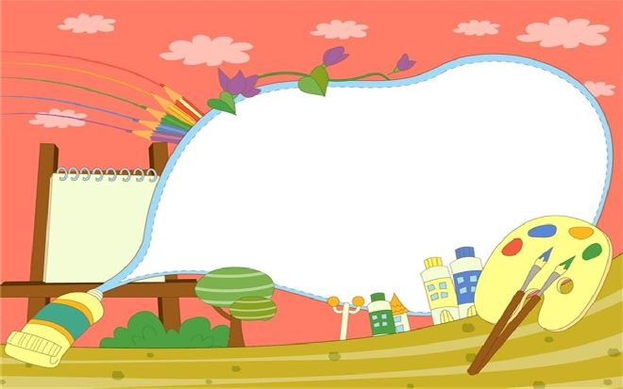
AI NHANH HƠN?

Slide 16
Số gồm
2 chục nghìn, 5 trăm, 7 đơn vị viết là:
Caâu 1
25 700
A
Hết giờ
20 507
b
25 007
c
2
13
8
0
1
3
6
7
9
10
11
12
14
15
5
4

Slide 17
Điền số vào chỗ chấm:
Số lớn nhất có
năm chữ số khác nhau là….
Câu 2
Đáp án:
98 765
Hết giờ
2
13
8
0
1
3
6
7
9
10
11
12
14
15
5
4

Slide 18
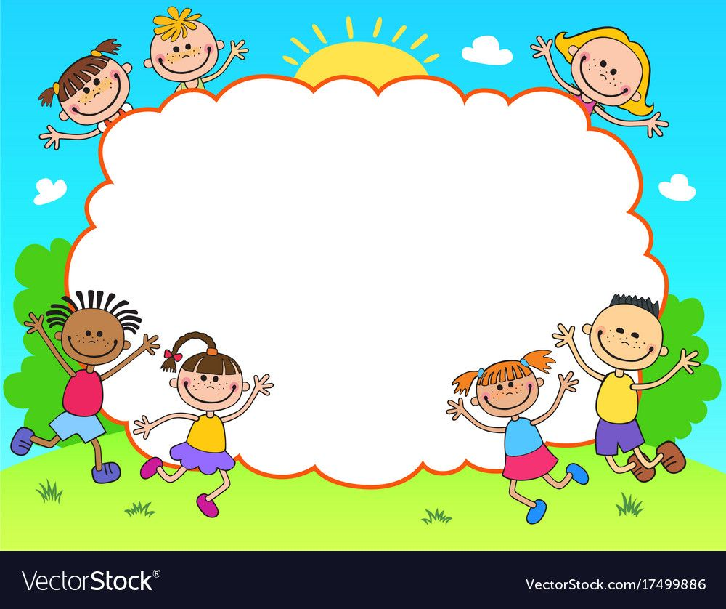
Chúc các em
luôn chăm ngoan, học giỏi!

